Slide 1





Tiết 2- TRANG 119

Slide 2


Luyện tập

Slide 3





YÊU CẦU CẦN ĐẠT
Có biểu tượng và nhận biết được các đơn vị mm, ml, g, độ C. Thực hiện được phép cộng, trừ, nhân, chia với số đo liên quan đến đơn vị mm, ml, g.
1
Ước lượng được số đo của một số đồ vật có đơn vị là mm, ml, g, độ C. Tính độ dài đường gấp khúc. Xác định được cân nặng của một số đồ vật có đơn vị là gam dựa vào cân hai đĩa.
2
3
Giải được bài toán thực tế có hai phép tính liên quan đến số đo khối lượng.

Slide 4


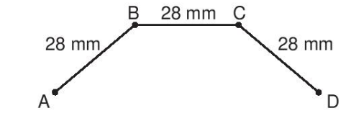

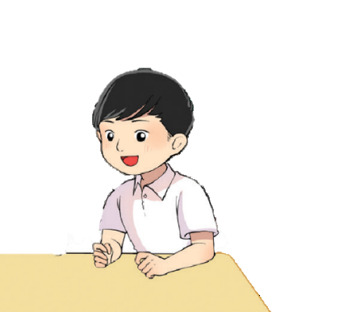
1
a) Tính độ dài đường gấp khúc ABCD
Làm vào Vở
Độ dài đường gấp khúc ABCD là:
28 x 3 = 84 (mm)

Slide 5
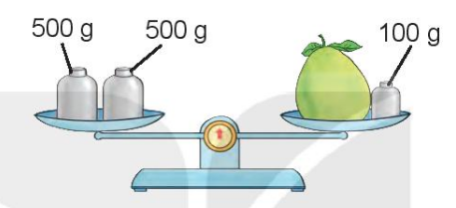
1
b) Quả bưởi cân nặng bao nhiêu gam?
Làm vào SGK
Quả bưởi cân nặng 900 g

Slide 6

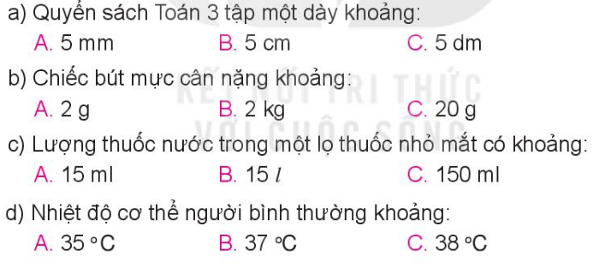
2. Chọn số đo thích hợp

Slide 7







Notes:
Thầy cô có thể bật/tắt nhạc nền bằng cách nhấp vào biểu tượng Nốt nhạc.
Thầy cô nhấp vào BẮT ĐẦU hoặc nhấp trái chuột để vào phần câu hỏi.

Slide 8











Quyển sách Toán 3 tập 1 dày khoảng:
01
Âm thanh
khi chọn Đúng
5 mm
5 cm
Âm thanh
khi chọn Sai
5 dm
Notes:
HD chỉnh sửa: Thầy cô nhập câu hỏi và các đáp án vào các ô (Căn chỉnh size chữ cho phù hợp với độ dài câu hỏi)
Thầy cô nhấp chuột phải hoặc phím -> để hiện câu hỏi và các đáp án
Sau khi HS chọn đáp án, thầy cô nhấp vào PHẦN ĐẤT chứa đáp án đó.
Sau khi ở phần kiểm tra đúng sai, thầy cô nhấp < để trở về câu hỏi.
Sau khi hoàn thành xong câu hỏi, thầy cô nhấp hình > hoặc chuột trái, phím -> để chuyển sang câu hỏi tiếp theo.

Slide 9


Chiếc bút mực cân nặng khoảng:
02
2 g
2 kg
20 g

Slide 10
Lượng thuốc nước trong một lọ thuốc nhỏ mắt có khoảng:
03
15 ml
15 l
150 ml

Slide 11

Nhiệt độ cơ thể bình thường khoảng:
04
35˚C
37˚C
38˚C

Slide 12
3
Tính
a) 480 mm + 120 mm
545 mm – 45 mm
840 mm : 3
b) 465 g + 340 g
200 g x 5
900 g : 6
c) 500 ml + 156 ml
1 000 ml – 500 ml
250 ml x 3
Làm vào Vở

Slide 13
3
Tính
a) 480 mm + 120 mm
545 mm – 45 mm
840 mm : 3
= 600 mm
= 500 mm
= 280 mm
b) 465 g + 340 g
200 g x 5
900 g : 6
= 805 g
= 1000 g
= 150 g
c) 500 ml + 156 ml
1000 ml – 500 ml
250 ml x 3
= 656 ml
= 500 ml
= 750 ml

Slide 14
4
Một gói mì tôm cân nặng 80 g, một hộp sữa cân nặng 455 g. Hỏi 3 gói mì tôm và 1 hộp sữa cân nặng bao nhiêu gam?
Làm vào Vở
Bài giải
3 gói mì tôm cân nặng là:
80 x 3 = 240 (g)
3 gói mì tôm và 1 hộp sữa cân nặng là:
240 + 455 = 695 (g)
Đáp số: 695 g

Slide 15


